Slide 1
過三關 得豐盛
講師 劉建良

Slide 2
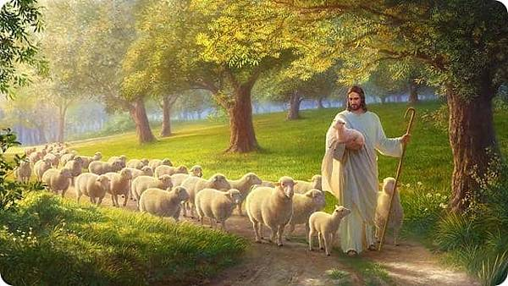
十全十美的人生 約翰福音10:10
盜賊來，無非要偷竊，殺害，毀壞；我來了，是要叫羊得生命，並且得的更豐盛。

Slide 3
第一關 體質的改變

Slide 4
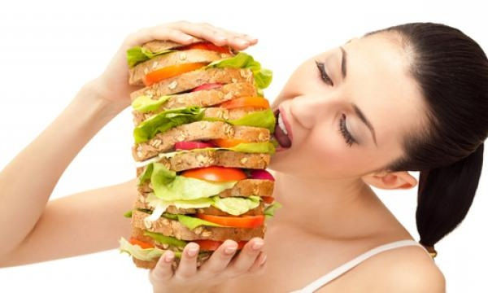
第一關 體質的改變
馬太福音第四章
4:1 當時，耶穌被 聖靈引到曠野，受魔鬼的試探。
4:2 他禁食四十晝夜，後來就餓了。
4:3 那試探人的進前來，對他說：「你若是上帝的兒子，可以吩咐這些石頭變成食物。」
4:4 耶穌卻回答說：「 經上記著說： 人活著，不是單靠食物，乃是靠上帝口裏所出的一切話。」

Slide 5
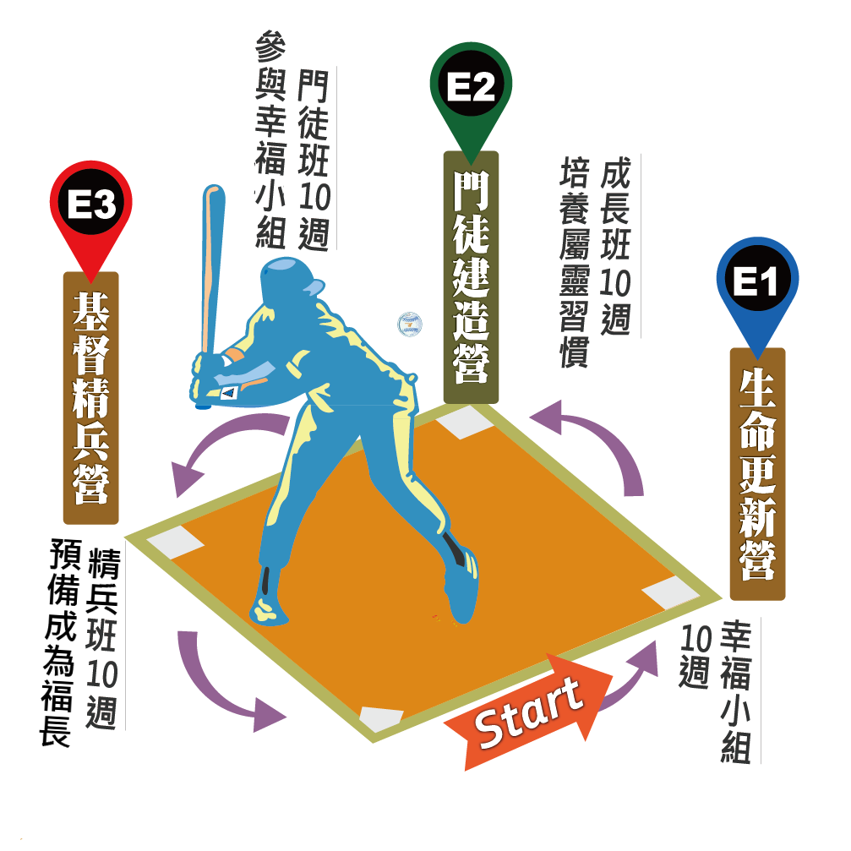
如何做？
烙印的過程
透過小班制的養育系統
第1個階段成長班教導~
抄聖經、背聖經、
讀屬靈書籍的心得分享。

Slide 6
百句經文的要領
1.主禱文----每主日必背的經文
2.使徒信經—每個月守聖餐必背經文
傳福音是每一個基督徒的大使命--〈神的能力〉+〈我的努力〉
A01-主的靈在我身上---------路加福音4：18-19〈神的能力〉
A02-我不以福音為恥----------- 羅馬書1：16-17〈我的努力〉
我們的信仰生活要平衡----〈神的靈〉+〈神的話〉
A04-但聖靈降臨在你們身上-------------------〈神的靈〉使徒行傳1：8
A05-這律法書不可離開你的口----------------〈神的話〉約書亞記1：8

Slide 7
帶人決志禱告三步驟的經文：1：12 -1：13 1：14
A07-凡接待他的----約翰福音1：12〈擁有神兒女的身分〉
A08-他救了我們脫離黑暗的權勢----歌羅西書1：13〈不同的國度不需要再去拜拜〉
A09-天使豈不都是服役的靈----------希伯來書1：14〈擁有禱告的權柄〉
上帝與神的兒女有一條禱告熱線----------333禱告熱線
A10-你求告我，我就應允你-----------------耶利米書33：3
當我們的生命出問題、上帝給我們一條生命線119
B05-我們若認自己的罪-------------------------約翰一書1：9

Slide 8
上帝送給基督徒三樣寶貝： 聖經---提後3：16-17 聖子---約翰福音3：16-17 聖靈---林後---3：16-17
B08-聖經都是神所默示的-----------------提後3：16-17
B09-神愛世人，甚至將他的獨生子----約翰3：16-17
B10-但他們的心-------主就是那靈-------林後3：16-17
榜樣的生命/成為別人的榜樣-林前11:1
成為榜樣的生命-羅馬12:2
C09-你們該效法我——歌林多前書11:1
C10-不要效法這個世界------羅馬書12:2
傳福音的態度：-----------919:救一救
C12-我雖是自由的------林前9:19

Slide 9
四個一二集結金句 提前4：12 使徒行傳4：12 希伯來書4：12 腓力比書4：12-13
C16-不可叫人小看你年輕-------------------提摩太前書4：12
C17-除他以外------------------------------------使徒行傳 4：12
C18-神的道是活潑的--------------------------希伯來書 4：12
C20-我知道怎樣處卑賤-----------------------腓立比書 4：12-13

Slide 10
如何做？
有為父為母的心腸，持續不斷用愛來養育屬靈的孩子，使他們與神相遇，靈性成長。
你們學基督的，師傅雖有一萬，為父的卻是不多，因我在基督耶穌裏用福音生了你們。
林前4:15
＊為父為母的心腸

Slide 11
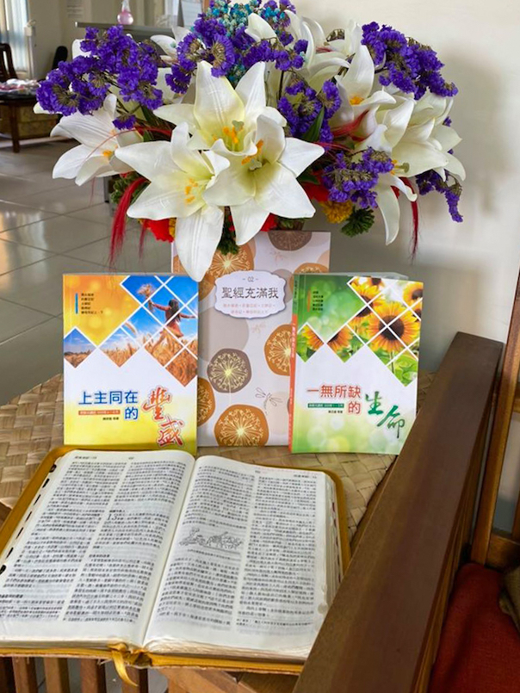
如何做？
實踐的過程
透過靈寫靈修日記，養成每天讀神的話及靈修的好習慣。
從讀神的話讀到神對我說話。
神的話成為活潑有功效，讓靈修成為享受~與神相遇。
參加細胞小組，將神的話實踐在我們的生活中。

Slide 12
過一關後
體質從屬肉體成為屬靈的人
這律法書不可離開你的口，總要晝夜思想，好使你謹守遵行這書上所寫的一切話。如此，你的道路就可以亨通，凡事順利。
〈約書亞記1：8〉

Slide 13
第二關 主權交換

Slide 14
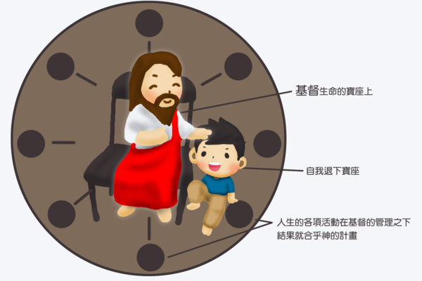
第二關 主權交換
4:5 魔鬼就帶他進了聖城，叫他站在殿頂上，
4:6 對他說：「你若是上帝的兒子，可以跳下去，因為 經上記著說： 主要為你吩咐他的使者用手托住你，免得你的腳碰在石頭上。」
4:7 耶穌對說：「 經上又記著說：『不可試探主－你的神。』」

Slide 15
如何做？
烙印的過程
透過小班制的養育系統
第2個階段門徒班

Slide 16
如何做？
烙印的過程
主掌權的課程中讓我們知道英文聖經中
「主」有兩個不同的涵意：
1.救主Savior（聖經上10％用這個字）
2.主Lord （聖經上90％用這個字。）
主（Lord）的意思就是統治我們，保護我們並引導我們的主，作我們的王，是我們要聽從祂。
＊以身作則

Slide 17
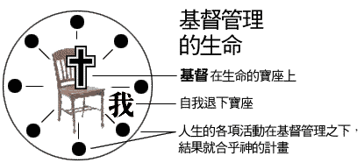
如何做？
＊實踐的過程
去參與幸福小組，學習耶穌的樣式去服事人。
去關懷人，在這樣過程將
「愛心」、 「耐心」 、「謙卑心」、
「饒恕的心」、「合一的心」
實踐出來。

Slide 18
過二關後→主權交換-跟隨主的真正門徒
1.深化基督徒的屬靈品格。
~幸福小組是品格的照妖鏡
2.培養專業傳福音的工人
~幸福小組可以經歷到得人得魚
3.在屬靈戰場上的得勝
~幸福小組可以訓練出合一的軍隊

Slide 19
第三關 價值觀的改變

Slide 20
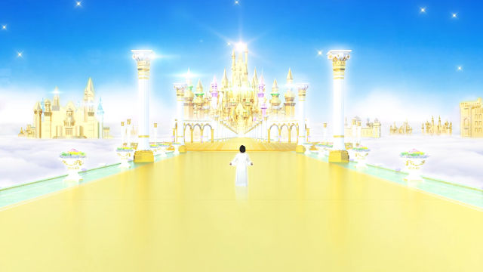
第三關 價值觀的改變
4:8 魔鬼又帶他上了一座最高的山，將世上的萬國與萬國的榮華都指給他看，
4:9 對他說：「你若俯伏拜我，我就把這一切都賜給你。」
4:10耶穌說：「撒但( 就是抵擋的意思，乃魔鬼的別名)，退去吧！因為 經上記說：
當拜主－你的上帝，單要事奉他。」

Slide 21
如何做？
烙印的過程
透過小班制的養育系統
第3階段精兵班

Slide 22
如何做？
烙印的過程
從真理中學習到轉化天國價值觀的三個要素
1.接受神給我的環境。 神按著我的現況使用我
2.揭開蒙蔽的帕子。 看見屬天的價值 –寶貝隱藏
3.專注基督的榮美。 萬事當作有損的、我以主耶穌基督為至寶

Slide 23
如何做？
＊實踐的過程
願意委身受差派成為福長。
這時我要付出更多的時間、愛心、財物去關心整個
小組的 Best ，還要關心建造小組內的同工，
我會不斷經歷福音的大能。

Slide 24
如何做？
看到很多破碎的家庭因著福音帶來恢復與幸福，
很多在絕望中人因著福音帶來盼望展開新的人生，
也看到一個一個同工被興起成為神國的精兵，
會看到自己生命產生極大的價值。

Slide 25
過三關後 於是， 魔鬼離了耶穌，有天使來伺候他。

Slide 26
豐盛的生命
天使幫助。
這便叫亞伯拉罕的福，因基督耶穌可以臨到外邦人，
使我們因信得著所應許的聖靈。
加拉太書3:14
亞伯拉罕五重祝福 :
個人
→
家庭
→
家族
→
民族
→
列邦
Notes:
個人→家庭→家族→民族→列邦

Slide 27
豐盛的生命
那美好的仗我已經打過了，當跑的路我已經跑盡了，所信的道我已經守住了。從此以後，有公義的冠冕為我存留，就是按著公義審判的主到了那日要賜給我的；不但賜給我，也賜給凡愛慕他顯現的人。
林後4：7-8
＊永恆的豐盛

